Slide 1
资源计划与合同计划
汇报人：陈长聪
学 号：2100718
日 期：2022.11.19

Slide 2
产能分配模型：以炼钢为例
STEP1: 缴库计划到虚拟合同（每个OPS钢种归集为1个合同）
STEP2: 更新虚拟合同时间窗（交期固定，后续更新最晚生产时间）
STEP3: 初始化工序集批时间
STEP4: 拆分合同为炉重，不同钢种炉重不同，为178吨或174吨

Slide 3
产能分配模型
STEP5: 由于研磨前库保温罩库存较小，需要周期性的排产超纯钢，利用超纯与非超纯钢产能差值计算排产超纯的周期数
STEP6: 根据周期数计算需要垫坯的非超纯的量（垫坯的量固定为3炉，若量不够就不垫），并作为留料。
STEP7: 形成一次集批：分为几个步骤，首先确定本次加工什么类型的集批，其次确定集批的开始时间，之后确定集批的持续时间（根据可加工工单重以及产能），以及在本次集批中可加工的工单（符合钢种，工序，到料时间，非留料等要求）

Slide 4
产能分配模型
STEP8: 考虑当前集批状态，当前若正在停机，则选择最早到料的工单进行集批，若当前正在集批，找已到料的同钢种工单进行集批，若无则选择已到料的不同钢种进行切换，若仍无已到料工单，则找后续最先到料的并开始停机。
STEP9: 热轧工序前库较大，但研磨后库库存有上限，为本身的库存3500吨加上前库的富余量最多可用于存放制成品800吨，为尽可能集中生产，在研磨后库达到一定库存水平后，热轧开始集批。
STEP10: 确定集批的开始时间，首先需要看本次集批能集多久，为了集中生产，若第一个工单生产后另一个同钢种工单仍未到料，则倾向于在第一个工单前进行停机，使得两个工单集中生产，同时对停机的天数进行了限制。

Slide 5
产能分配模型
STEP11: 确定集批开始时间后往里逐个填入工单，同时更新各个工序的库存信息，在炼钢时，超纯按周期排产，之后研磨与炼钢交替排，若研磨前库库存满了，则停机，开始排炼钢后一个周期的超纯钢，并重复上述确定集批开始时间的流程。而在热轧，则关注研磨后库，当到达上限时，重新寻找最佳集批时间
STEP12: 根据是否跨天对合同进行拆分，并更新每个工单的到料时间，最晚生产时间

Slide 6
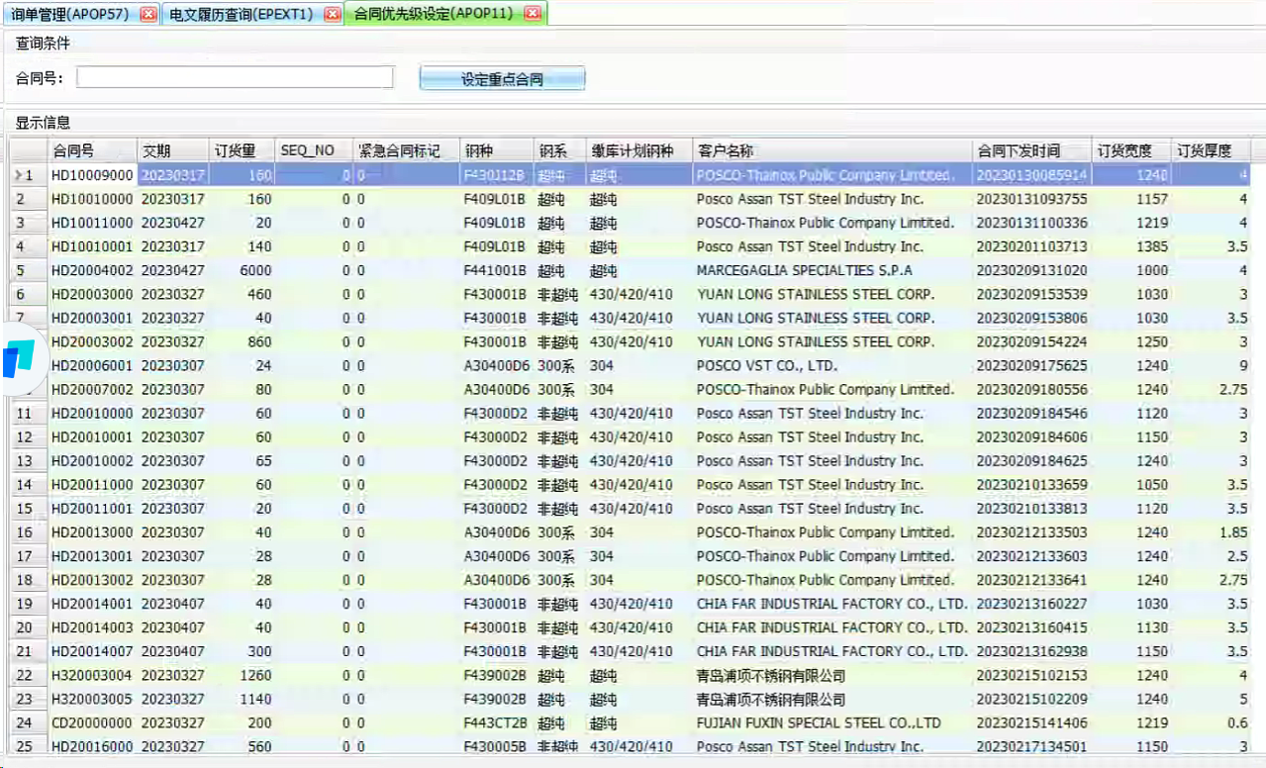
福欣OPS合同优化排产
合同优化排产总体流程：
一：根据排产范围确定待排合同：
交期在本月之后及本月前但需人工确定的合同
2. 物料匹配过的合同，带有结案标记的合同皆不排
3. 只排具有炼钢标记的合同
4. 订货量-最后一道工序的通过量>订货量x公差
二：根据合同优先级顺序读取实际合同：
紧急合同（二值）
2. 工序时间窗
3. 下发时间（下发越早越优先）
4. 大客户集批（客户名称相同）、
同合约（合同号的前7位）集批

Slide 7
福欣OPS合同优化排产
合同优化排产总体流程：
三：读取当月最新版本产能分配结果，包括集批信息，各个集批内虚拟合同与虚拟工单信息，并优先
将已指定日期的合同与对应时间段的产能进行匹配。
四：获取每个集批的虚拟工单，在工单与实体合同匹配后即可获得每个集批的实体合同。
实体合同与虚拟合同匹配的原则：
优先看OPS钢种归集、合同类型（缴库或者炼钢）、工艺，三种若皆符合则匹配上了；
当该类型的OPS钢种归集产能不足时，优先与同钢系的虚拟合同匹配；
若非研磨的产能不足时可将其与研磨的虚拟合同进行匹配；
4. 同一个虚拟合同只能与一个实体合同匹配；当实体合同的量小于虚拟合同的量时需对虚拟合同进行拆分并将拆分后的新合同加入集批用于后续的匹配。

Slide 8
Thanks！
感谢批评指正！

